Slide 1
Муниципальное бюджетное дошкольное образовательное учреждение центр развития ребенка – детский сад № 13 муниципального образования город Новороссийск
Интерактивные игры
«Деревья»
воспитатель - Минаева Е. Э

Slide 2
Найди лишнее.

Slide 3
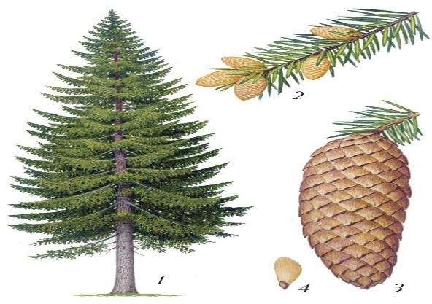
Что же это за девица? Не швея, не мастерица, Ничего сама не шьет,
А в иголках круглый год.

Slide 5
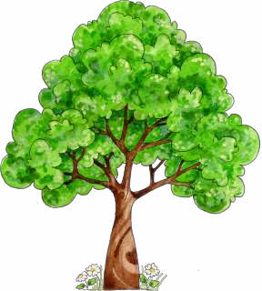
Найди лишнее.

Slide 7
Найди лишнее.

